Slide 1
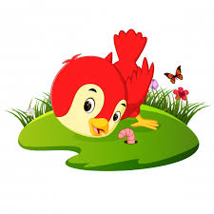
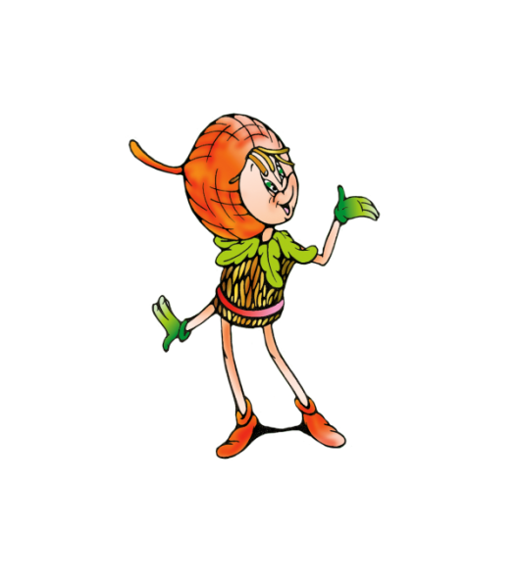
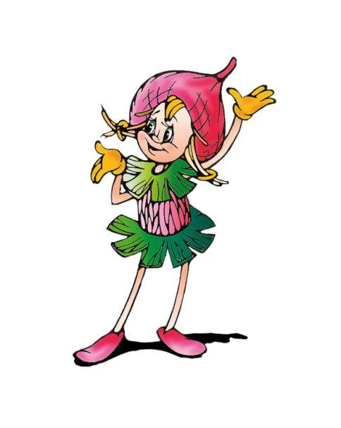
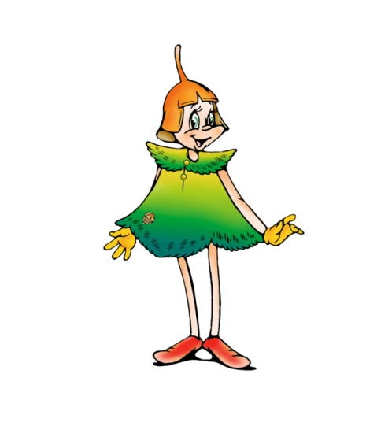
муниципальное дошкольное образовательное учреждение
«Детский сад №7 «Долина детства» Советского района Волгограда»
Детский экологический журнал
«В МИРЕ ПТИЦ»
Над проектом работали:
Касьяненко Н.А.
Шигаева М.А.
Свибович В.Н.
Волгоград, 2021 год.

Slide 2
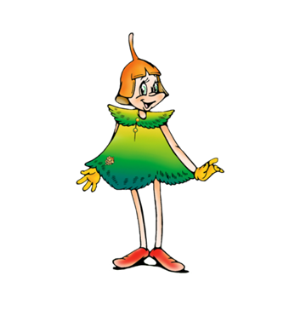
Здравствуйте, уважаемые читатели!
Мы герои проекта Эколята: Умница, Тихоня, Шалун и Елочка. Рады приветствовать на страницах детского экологического журнала «В мире птиц». Он создан для тех, кто интересуется птицами. Это журнал для детей старшего дошкольного возраста предназначен для чтения в детском саду и дома. На страницах журнала каждый из нас будет делиться с интересными фактами и увлекательными историями о птицах. Мы будем вместе играть и заниматься творчеством.
Содержание:
1. Давайте познакомимся
2. Поиграем с Шалуном
3. Путешествуем с Тихоней в природу
4.Школа Безопасности
5.Эколята советуют почитать
6. Мастерим с Елочкой
7. По страницам Красной книги

Slide 3
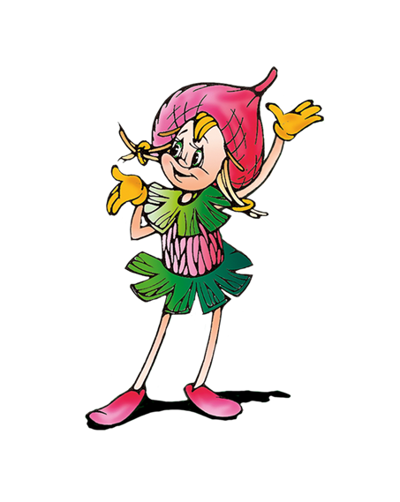
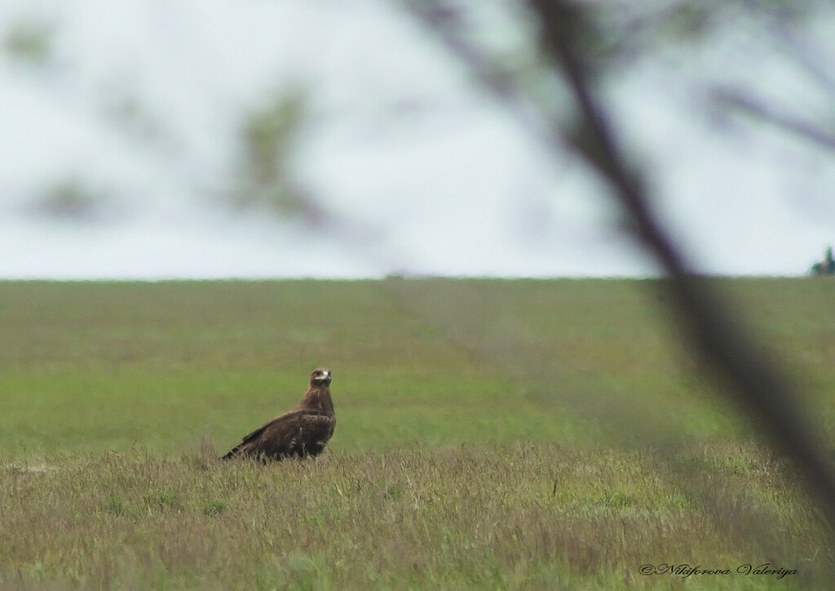
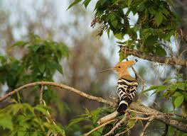

Наша область – это большей частью степь. Поэтому множество птиц, которых можно встретить в поездке – это степные.
Птицы степи устраивают гнезда прямо на земле или в траве. Маленьким птицам трудно заметить опасность из-за высокой травы, они очень осторожны, время от времени они взлетают над ней. Кроме этого, у степных птиц часто встречается такая окраска, которая делает их незаметными для врагов.
Отдельно среди степных птиц можно выделить хищных птиц. Если путешествовать по области, то часто можно увидеть парящих в небе степных орлов, соколов, курганников.
Счтепные птицы- это дикие птицы. Их редко встретить в городской черте, что бы понаблюдать за степными птицами нужно выехать далеко за город.

Slide 4

Наши степи поражают своим простором и красотой. Не менее удивительных птиц можно встретить в их пределах. Одна из них – это удод.
Хохолок из перьев, оранжево-рыжего цвета с черными кончиками перьев. Крылья широкие, округлой формы, в чёрных и беловато-жёлтых полосках. Хвост чёрного цвета с белой полосой. Животик розовато-рыжий, с черными продольными полосками на боках. Клюв длинный. Лапы свинцово-серого цвета, сильные, с тупыми коготками.
Удод питается мелкими насекомыми , иногда птица включает в рацион земноводных и пресмыкающихся, например, лягушек, ящериц, змей.

Slide 5
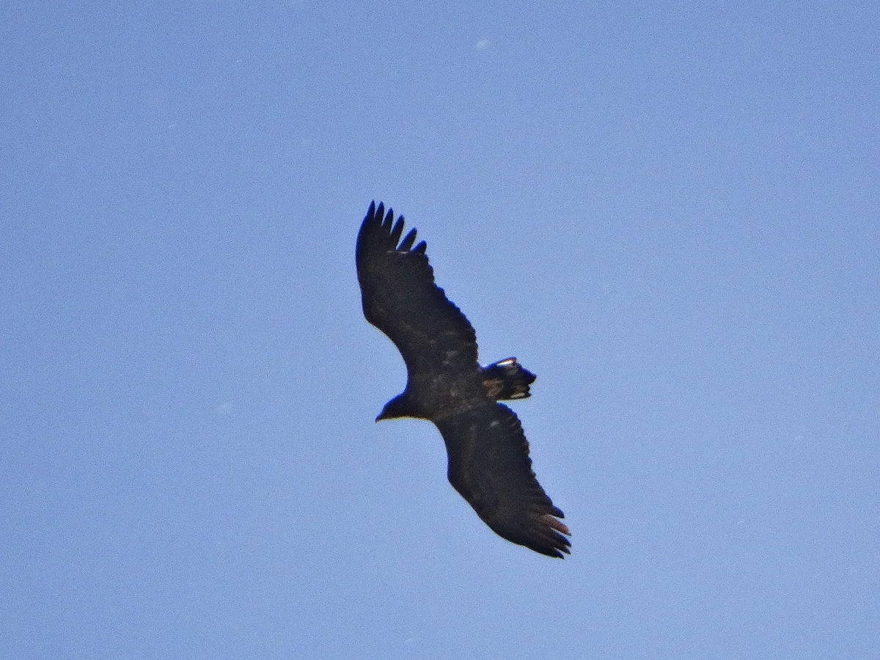
Степной орел
Красивый, гордый, высоко парящий в небе. Иногда его можно увидеть в городской черте.
Это крупная хищная птица. Его излюбленная еда, суслики, которые практически всюду свистят…
Большие, плоские гнезда строит прямо на земле. Поскольку строительного материала в степи мало, орлы часто приносят в гнездо брошенные человеком тряпки и прочий мусор.
Птица эта несомненно приносит пользу. Они уничтожают огромное количество грызунов, которые вредят сельхоз посадкам. Однако ее численность продолжает падать, поэтому степной орел внесен в Красную книгу России.

Slide 6
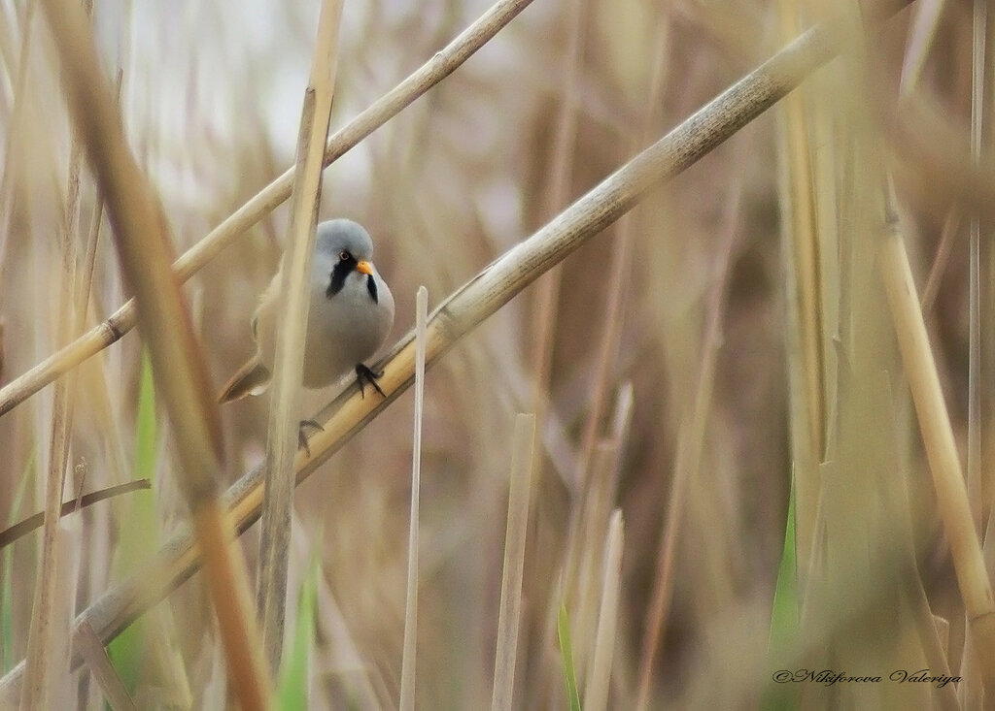
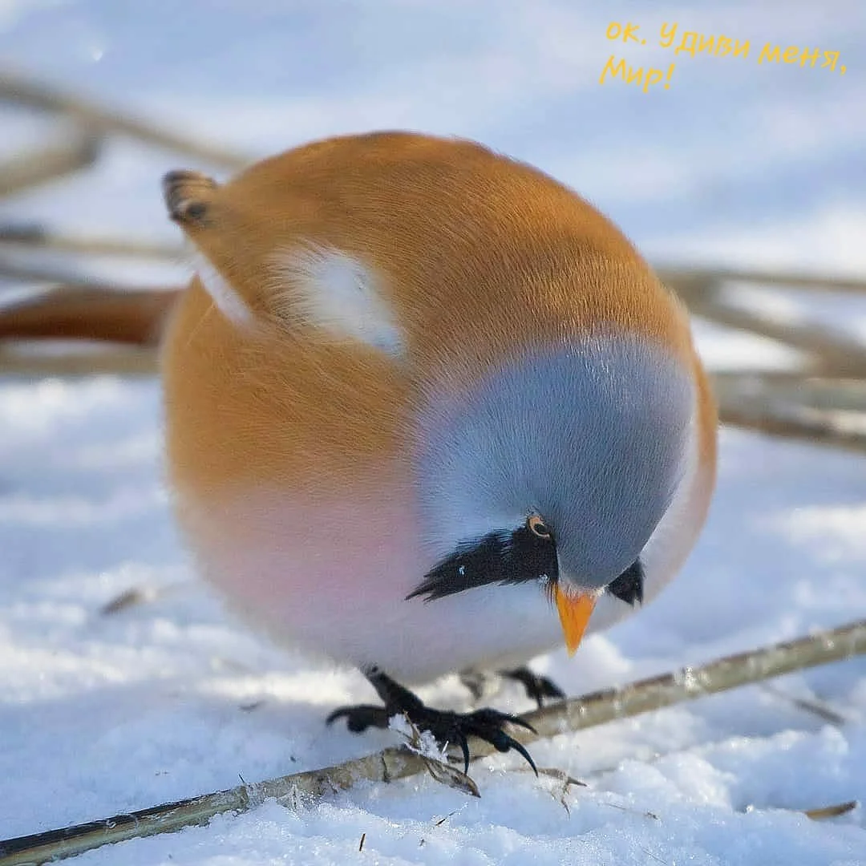
Усатая синица
Маленькая птичка. Кажется, что перед тобой шарик с перьями, настолько она круглая.
Её длина составляет около 15 см. Оперение светлое жёлто-коричневое. Перья хвоста снизу белые. Горло грязно-белого, а перья хвоста снизу бежевого цвета.
Летом эти птицы питаются насекомыми и пауками, а зимой семенами растений.
Тяжело переносят сильные морозы
Кстати, этих птиц можно легко держать дома. Им подходит самая простая зерновая диета, но иногда надо и насекомых подкинуть. Главное — не заводите одну птичку. Если решились, то сразу две. Одиночество усатые синицы не переносят. Живут 6-8 лет.

Slide 7
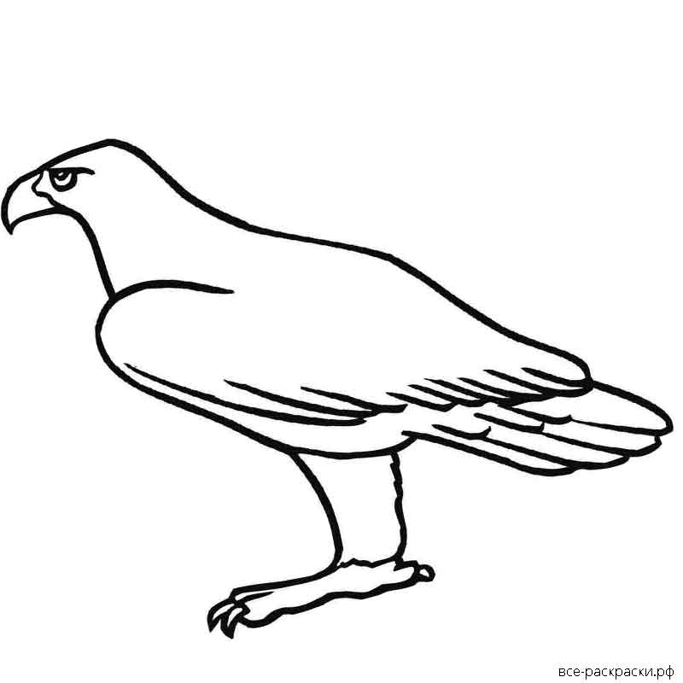
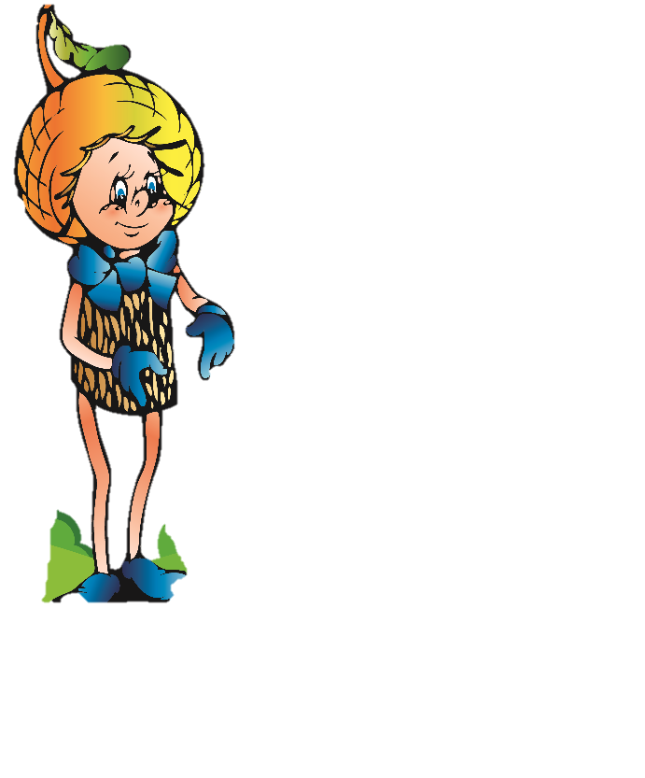
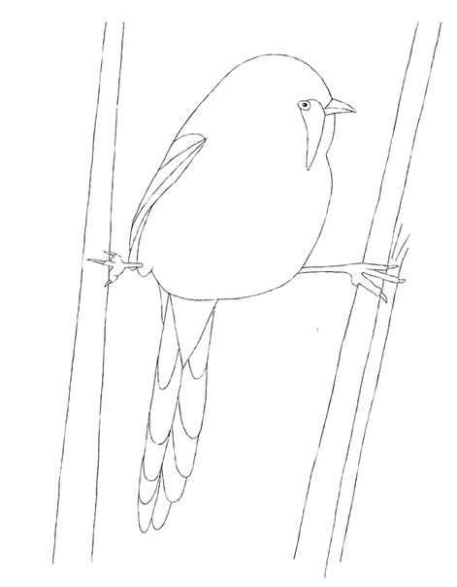
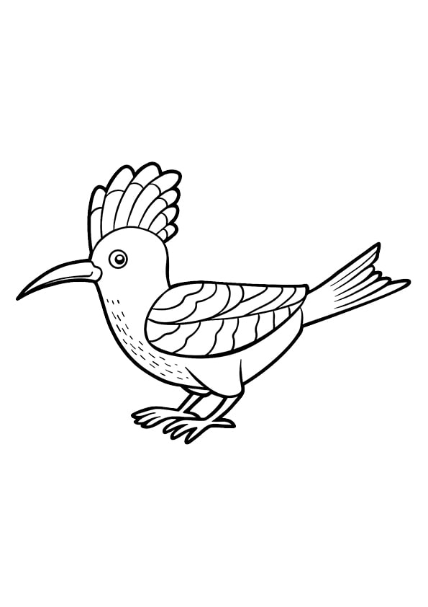
Поиграем с Шалуном
Удод
Усатая синица
Степной орел
Соедини правильно название степных птиц с изображением и раскрась их.

Slide 8
Викторина «Загадки природы»
Он украшен хохолком,
Дом его – в дупле сухом.
Знает весь лесной народ, Что зовут его… (Удод)
Синяя косынка, темненькая спинка.
Маленькая птичка, звать её ...
(Усатая синичка)
Хищная она. Большая!
Каждый птицу эту знает.
Клюв крючком и гордый взор –
Колорит (степной орел).

Slide 9
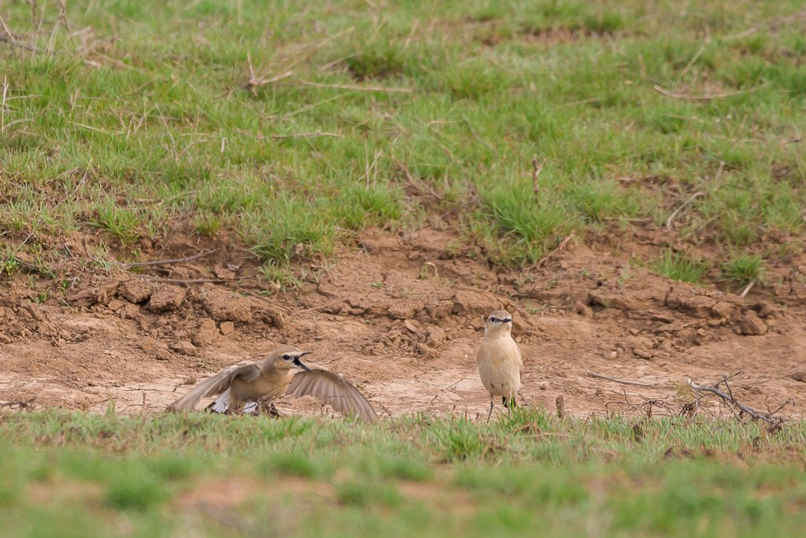

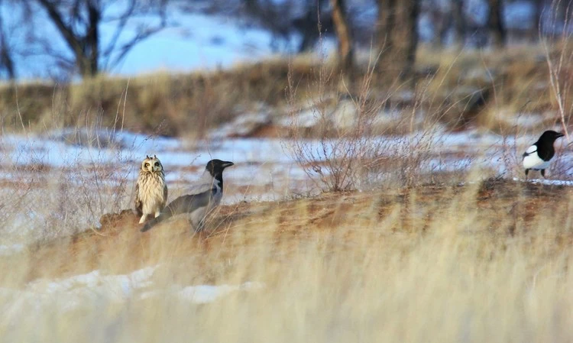
Каменка-плясунья
Степной орёл
Степной орёл
Степные птицы очень осторожны. Только внимательный наблюдатель может увидеть их
Ушастая сова
Путешествуем в природу с Тихоней.

Slide 10
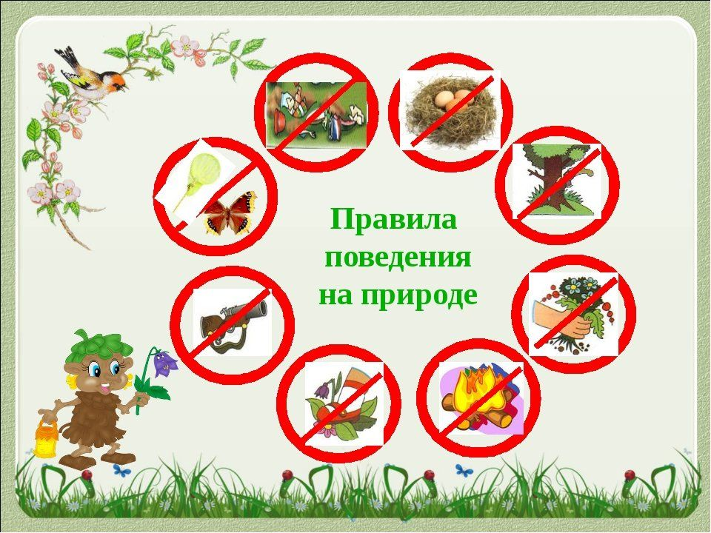
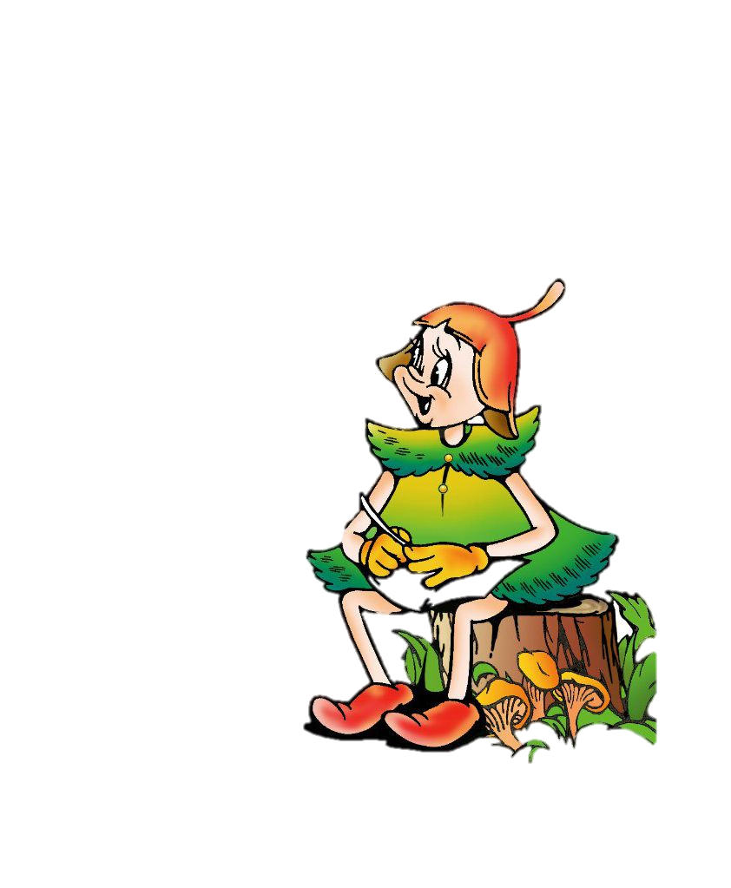
Школа безопасности
Главная заповедь- не навреди!

Slide 11


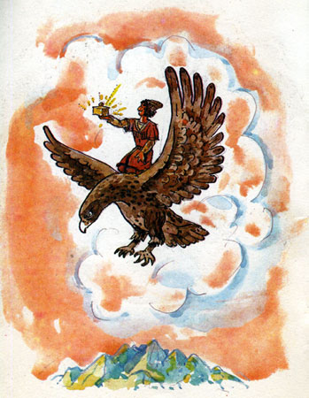
Читаем вместе с Эколятами
Степных птиц часто можно встретить в литературных произведениях они герои русских народных сказок, зарубежных народов и наших авторов. Мы советуем почитать:
Русская народная сказка «Деревянный орел» ,
Грузинская народная сказка « Большой орех и орел»
— Синица, синица,
Что тебе снится?
— Зёрнышки, мошки,
Да хлебные крошки.
— Синица, синица,
Ещё что-то снится?
— Солнышко, речка,
Домик с крылечком,
Мальчик Антошка
И… хлебные крошки.
Евсеева Е.

Slide 12
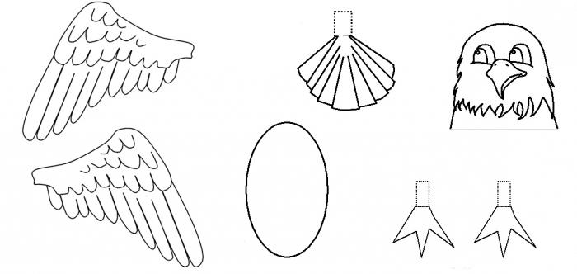
Сделай сам!
Раскрась, аккуратно вырежи по контуру и при помощи клея соедини детали птички.
Мастерим вместе с Елочкой

Slide 13
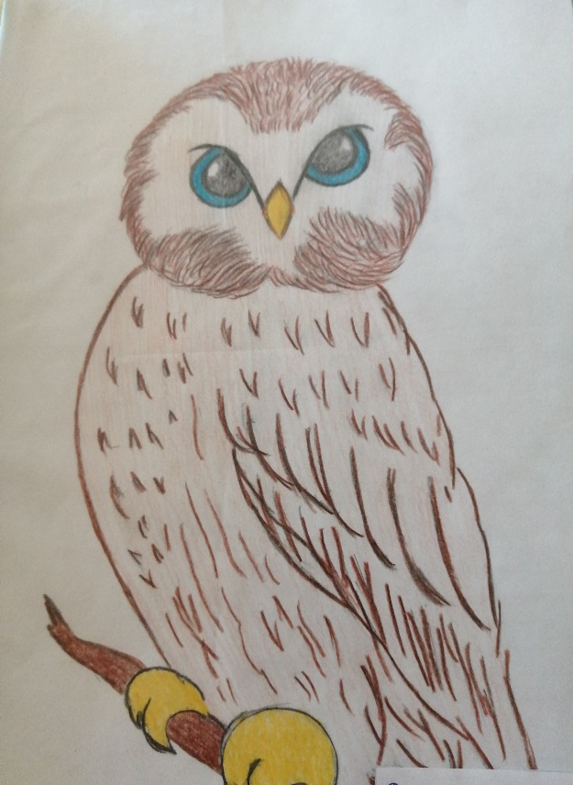
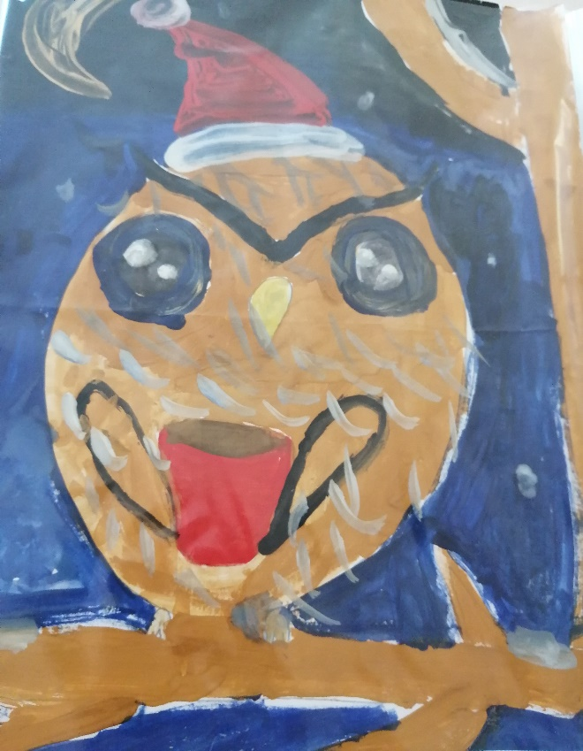
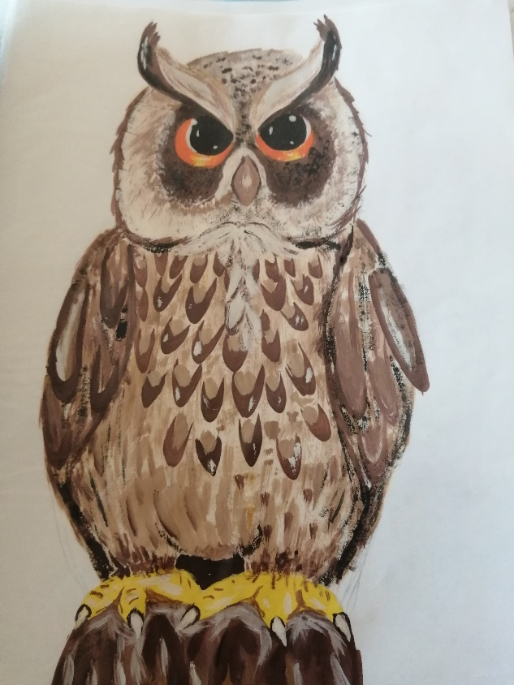
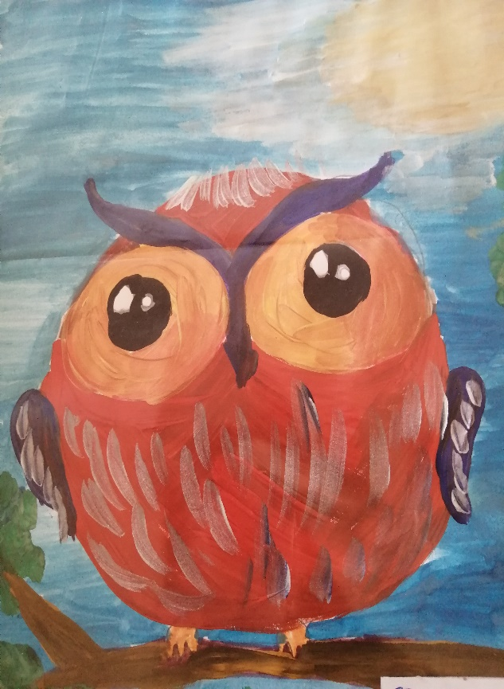
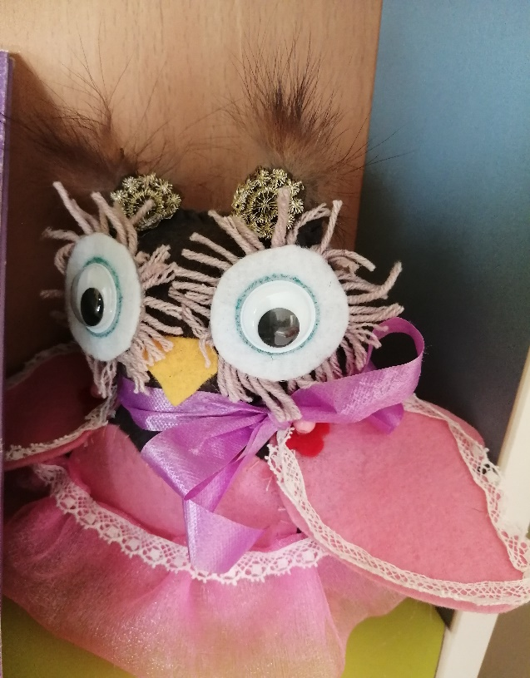
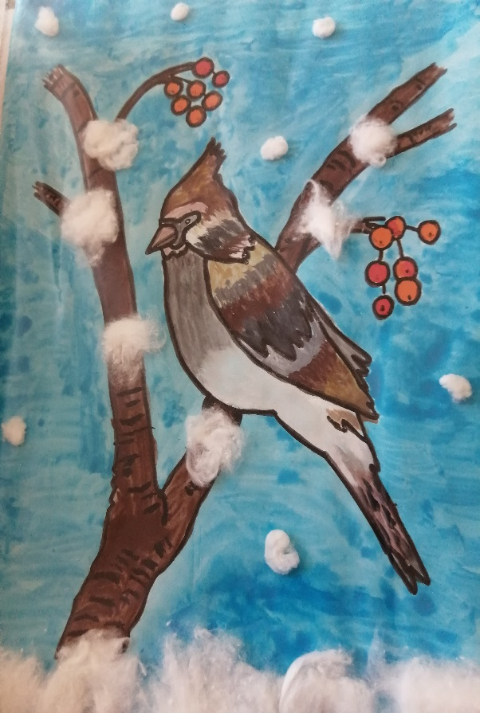

Slide 14
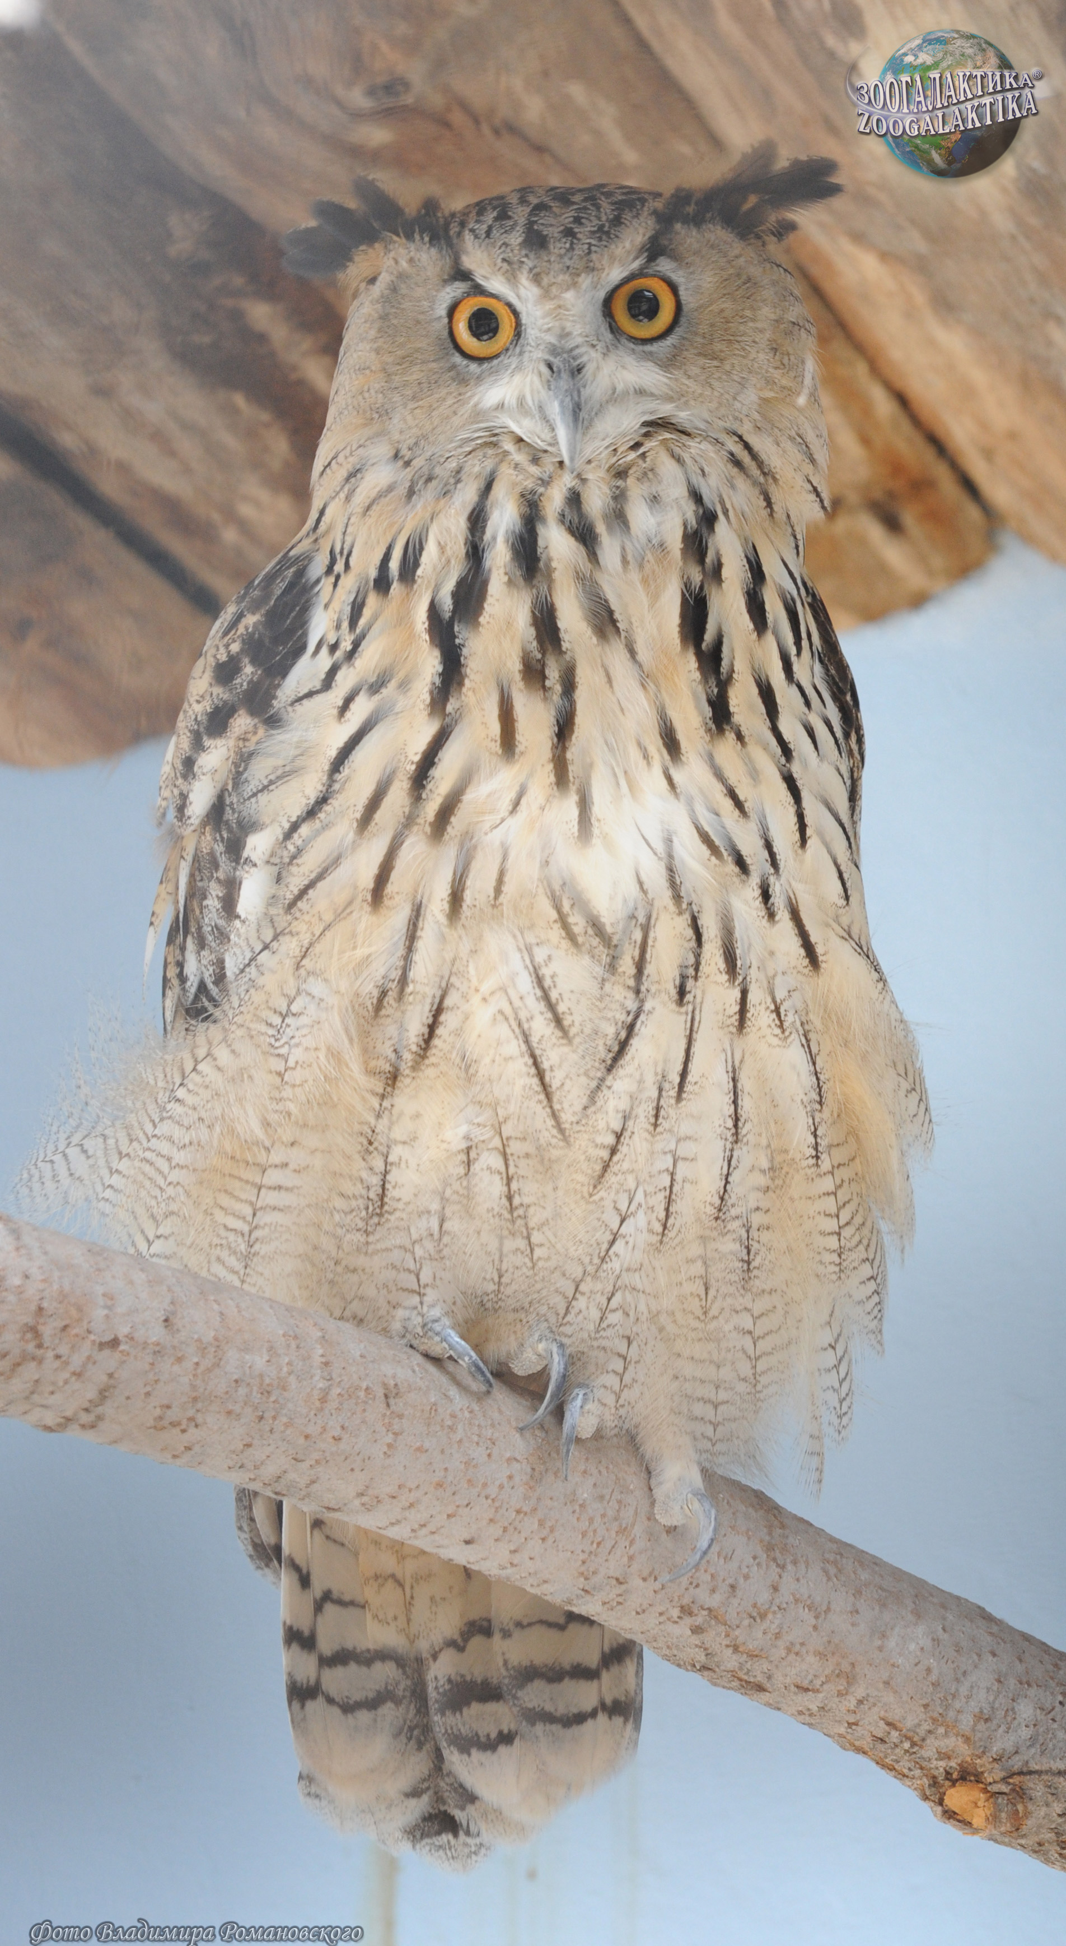

Филин — самая крупная из всех сов: размах крыльев филина — почти 2 м, а вес его может достигать свыше 4 кг. Знаменит филин не только размерами, но и голосом: именно его уханье принимали в народе за крики лешего.
Добыча филинов — самые разнообразные млекопитающие, размером от полевки до зайца, и птицы, от жаворонка до гуся. Филин — ночной охотник, днем он охотится, если только очень голоден.
Гнездо этой птицы располагается на земле и представляет собой обыкновенную ямку небольшой глубины, без какой-либо подстилки.
В первый месяц филинята боятся покидать гнездо, но на втором месяце жизни уже отходят от него на 100-150 метров. Через 3 месяца молодые филины уже умеют летать не хуже взрослых птиц, но пока еще продолжают зависеть от родителей, которые их подкармливают.
Филин занесен в Красную книгу России.
По страницам Красной книги!

